Slide 1

“智能机器人” 重点专项项目申报
国家重点研发计划
绿色智能机器人系统关键技术研发与应用
项目负责人：张科研
主要完成人：张科研、李科研、王科研、赵科研
华东绿色智能工程研究院 浙江大学控制科学与工程学院 北京工业大学环境与能源学院 首拓机器人自动化集团有限公司

Slide 2
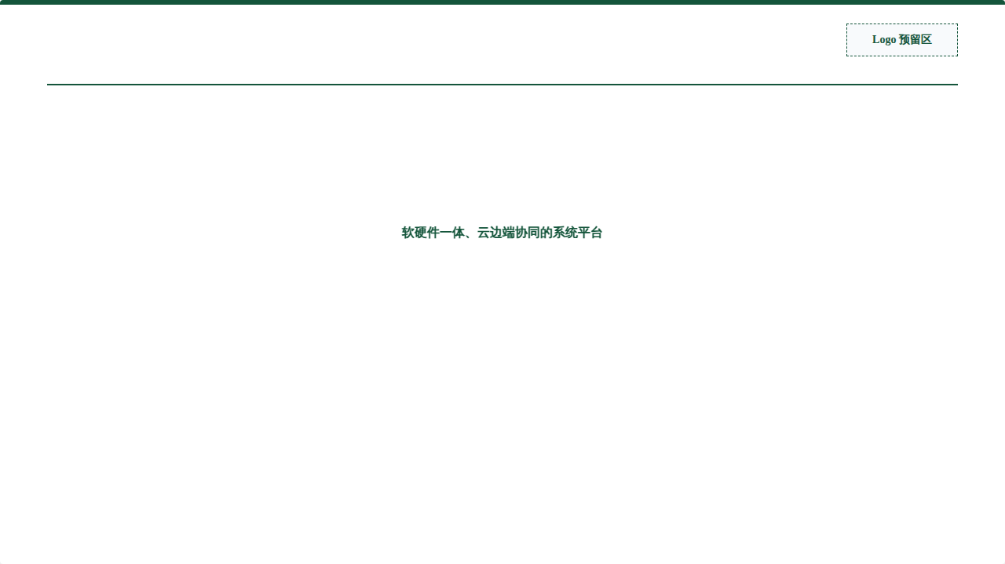
1.1 立项依据与研究现状
基于前述战略需求与技术瓶颈，本项目明确其独特创新定位：不做单一技术追赶，而是致力于跨层级、跨领域的系统集成创新，提供复杂工程场景绿色智能作业的系统级解决方案。
环境感知
智能决策
集群协同
能效管控
软硬件一体、云边端协同的系统平台
理论创新： 建立“环境扰动-任务性能-能源消耗”三者间的耦合模型与优化理论，为绿色智能机器人提供新设计准则。
技术创新： 突破极端环境鲁棒感知、以能效为核心的任务规划、异构机器人低碳协同等关键技术群。
助力国家在能源安全、智能制造等领域的战略目标
核心价值：不仅要机器人能干，还要让她聪明的协同的绿色的完成复杂任务

Slide 3



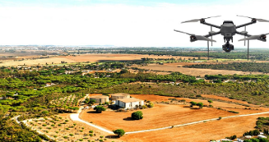
1.2 行业痛点与技术挑战
国家战略有要求，行业发展有痛点
本项目旨在响应国家顶层战略，直面关键行业在安全、能效与环保方面面临的“三高”挑战，研发绿色智能机器人系统是实现“机器换人、智能减碳”的必然选择。
国家战略的明确引导：《“十四五”机器人产业发展规划》明确要求发展面向极端环境、高危作业的特种机器人。
“双碳”目标的内生动力：《中国制造2025》与“双碳”目标共同驱动制造业向智能化、绿色化转型升级。
高耗产业智能化转型应用场景
行业发展的现实痛点：本项目精准聚焦国民经济主战场中，因“三高”特性而成为智能化升级的咽喉壁垒。
高危作业
高耗产业
特高压带电检修
建筑、冶金工业
人员安全风险突出
能效瓶颈亟待突破

Slide 4




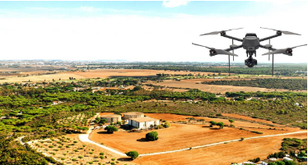

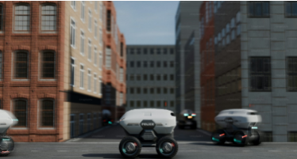

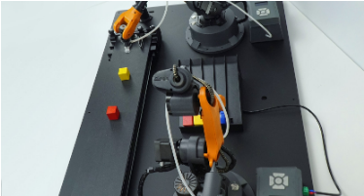



2.3 课题三：异构机器人集群的低碳协同控制
研究目标：解决异构机器人协同作业时的任务分配、运动协调与能源统筹问题
1
基于效益-能耗权重的协同任务分配：建立考虑机器人能力、位置、剩余电量的任务分配模型，以总耗时和总能耗加权最优为目标进行动态调度。
2
强干扰下的高精度协同操作：研究复杂场景中的抗扰动控制、高精度对接技术，实现多机安全协同作业。
空中视觉与巡检节点
地面物流与运输节点
机械臂精密操作节点
大范围环境感知与宏观调度
物资接驳与能源中继平台
高精度分拣与装配作业执行
本课题让机器人从“单兵作战”走向“集团军协同”，并通过只会调度实现整体作业能耗的最小化

Slide 5

4.2 前期成果与支撑条件：厚积薄发，基础坚实
联合单位
华东绿色智能工程研究院牵头，联合浙江大学、北京工业大学、同济大学、国家电网智能公司、中建科技集团
核心研究平台与技术体系保障
机器人系统测试中心
电磁兼容实验室
特高压网联平台
知识产权成果库
•
依托单位建有高性能计算中心
•
已积累超过100TB的机器人作业数据
•
核心成员牵头“国防173计划”
•
已牵头/参与制定标准3项
•
•
已开发出特高压作业机器人原型机
•
•
满足大规模仿真与模型训练需求
拥有虚拟控制等专利68项
具备极端环境模拟测试舱
•
软件著作权30余项
•
ISO 9001 质量体系认证
•
•
5G+北斗高精度定位基站
全消声室及高频测试设备

Slide 6




5.1 预期成果：可量化、可考核的高水平产出
综合能效提升
碳排放降低
经济效益
>15%
>10%
≥1亿元
理论成果
技术成果
产品成果
平台与标准
人才与基地
发表高水平论文80-100篇 (SCI/EI≥60篇)
申请/授权国家发明专利≥30项
研制特高压巡检、构件安装、固废处理机器人等工程样机/产品≥3类
建成绿色智能机器人云边端协同平台1个
培养博士后、博士、硕士≥50名
撰写专著1部
国际PCT专利≥5项
牵头/参与制定国家、行业或团体标准≥2项
建成国家级或省部级创新中心1个
形成核心算法软件包1套
建立示范基地≥5个
项目旨在实现：突破学术前沿，驱动产业绿色升级与经济社会发展

Slide 7





5.2 项目实施计划与里程碑节点
本项目执行期为36个月，分为六个核心实施阶段，保障关键技术攻关与产业应用落地。
第1-6个月
需求分析与总体设计 完成系统架构设计与关键指标分解
第13-18个月
第25-30个月
模块研发与测试 完成软硬件模块研制与实验室联调
应用示范与迭代 在特高压、建筑等场景开展示范运行
第7-12个月
第19-24个月
第31-36个月
核心技术攻关 突破感知、决策与协同单项关键技术
系统集成与样机研制 平台搭建完毕，推出第一代工程样机
项目验收与推广 完成第三方测试与评价，形成产业化方案
里程碑评估机制：季度自查/年度专家评审
风险预案：

Slide 8
6.1 经费预算与课题任务分解
项目总经费预算 5000万元，其中中央财政专项资金 2000万元，自筹资金 3000万元。经费严格按照课题任务权重及考核指标进行分配。
课题编号 | 课题名称 | 承担单位 | 经费占比 | 核心考核指标 (KPIs)
课题一 | 复杂环境下机器人多源信息融合感知技术 | 浙江大学 | 20% | 感知精度提升>20% 发表高水平论文>15篇
课题二 | 以能效为核心的机器人智能自主决策 | 北京工业大学 | 20% | 算法计算效率提升>30% 申请发明专利>10项
课题三 | 异构机器人集群的低碳协同控制技术 | 华东绿色智能工程研究院 | 25% | 异构集群规模>10台 综合协同能耗降低>20%
课题四 | 绿色智能机器人云边端协同平台研发 | 国家电网智能公司 | 15% | 系统响应延迟<10ms 取得软件著作权>5项
课题五 | 典型场景集成应用与示范推广 | 中建科技集团 | 20% | 完成至少3个高危场景示范 制定行业标准>1项
* 注：经费使用将严格遵照《国家重点研发计划资金管理办法》执行，实行单独核算、专款专用。

